Slide 1
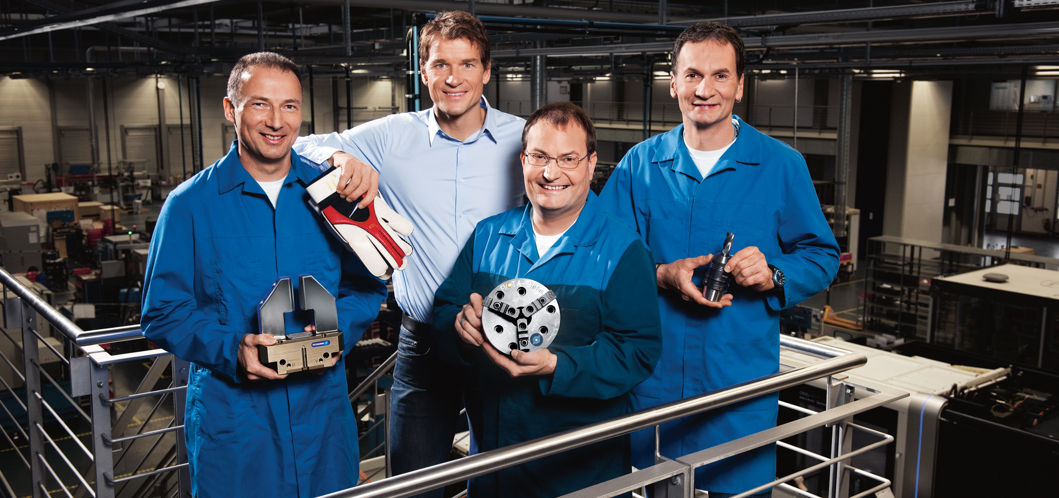
Berechnungs- und Auslegungstool Greifen
Praxistage 2019 - Hausen
Dietrich | Muras | Link

Slide 2
Agenda Praxistage 2019 – Station 5
Einführung in das Berechnungs- und Auslegungstool Greifen
Grundlegende Funktionen im Berechnungs- und Auslegungstool Greifen
Beispielrechnung
Übungsaufgabe
Interpretation / Besprechung der Trefferliste
Support und Ansprechpartner

Slide 3
Einführung in das Berechnungs- und Auslegungstool Greifen
HTML Basiert und über Web-Browser erreichbar
Aktuelle Daten inkl. Neuheiten
Zugriff auf die Berechnungslogik
Berechnungsdateien können gespeichert werden
Hilfsskizzen

Slide 4


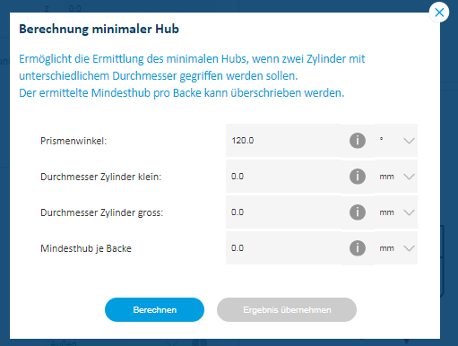
Grundlegende Funktionen
Drei unterschiedliche „Reiter“
Laden und Speichern der Auslegungen
Hilfsrechner zur Unterstützung

Slide 5
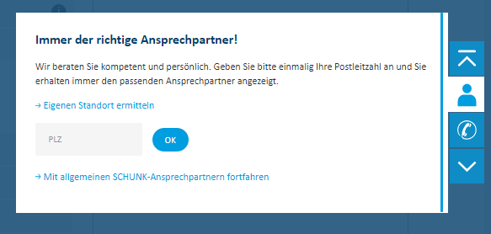
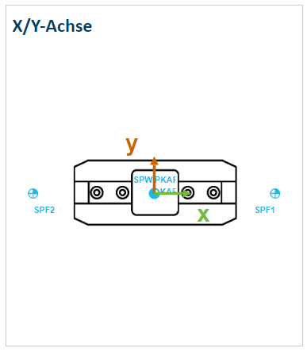
Grundlegende Funktionen
Kontakt-Widget
Hilfsskizzen für die Unterschiedlichen Momente und Belastungen

Slide 6
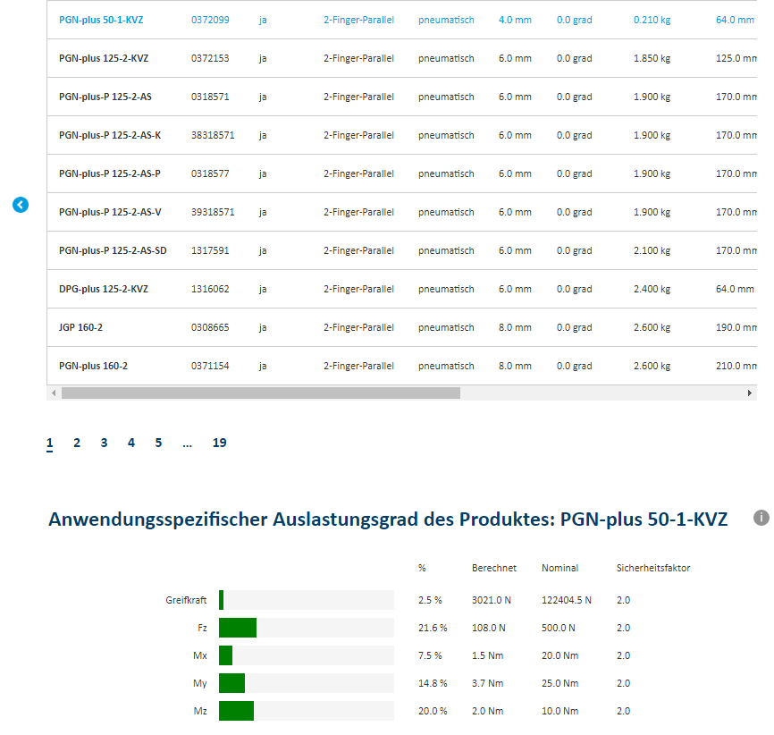
Grundlegende Funktionen
Trefferliste mit entsprechendem Auslastungsgrad
Sortierung der Liste nach Masse des Greifers und dann alphabetisch

Slide 7
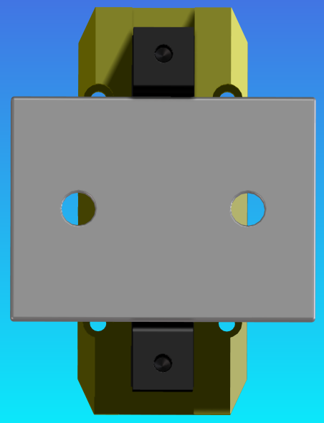
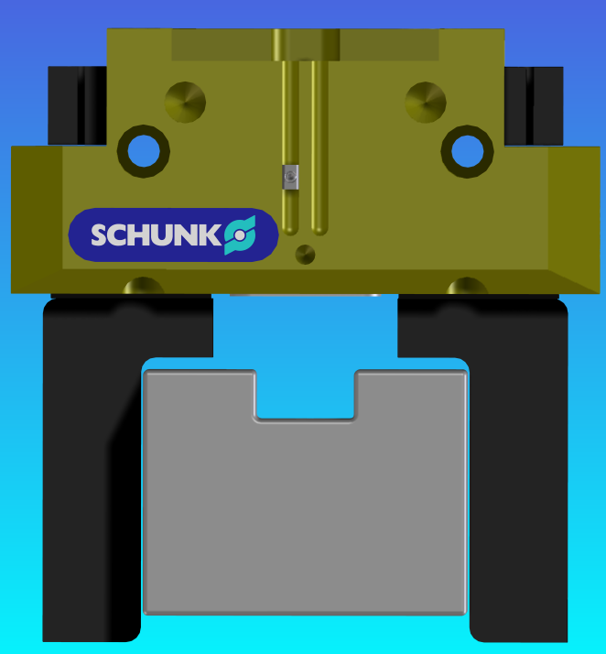
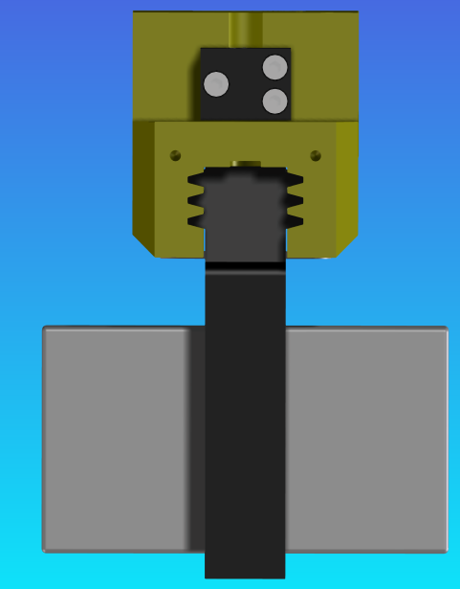
Beispielrechnung – Handlingobjekt

Slide 8
Beispielrechnung – Technische Daten
Wählen Sie anhand des Berechnungs- und Auslegungstools Greifen einen geeigneten Parallelgreifer für folgenden Anwendungsfall aus:
Gegeben:
m = 7 kg
p = 6 bar
s = 2
Greifart = Reibschluss/Kraftschluss
Innen/Außengreifen = Außen
Orientierung des gegriffenen Zylinders = Parallel zur Z-Achse
min. notwendiger Hub/Backe = 0 mm
Haftreibwert µ = 0,1
Prozesskräfte = keine
Lage des Greifers im Raum = Z-Achse in Richtung Erdanziehung
Externe Beschleunigung (Roboter):
X = 5 m/s²
Y = 5 m/s²
Z = 5 m/s²
Gesucht:
Kraftangriffspunkt (KAP) ?
Schwerpunkt des Werkstückes (SPW) ?
Schwerpunkt der Finger SPF 1 & SPF 2 ?
Länge der Kontaktfläche in Y & Z ?
Werkstücklänge (X-Richtung) ?
Fingermasse ?

Slide 9
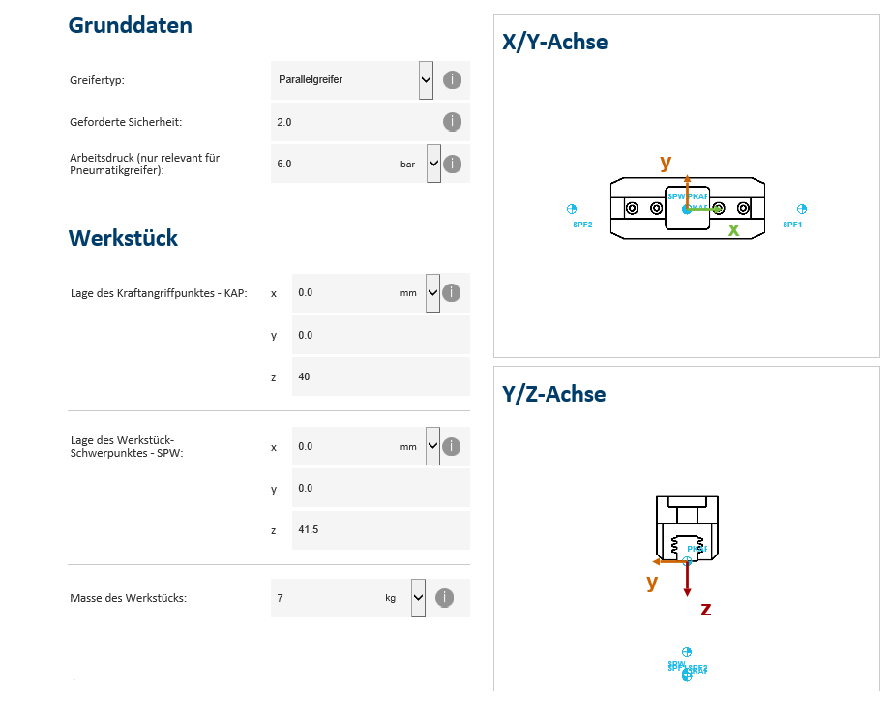
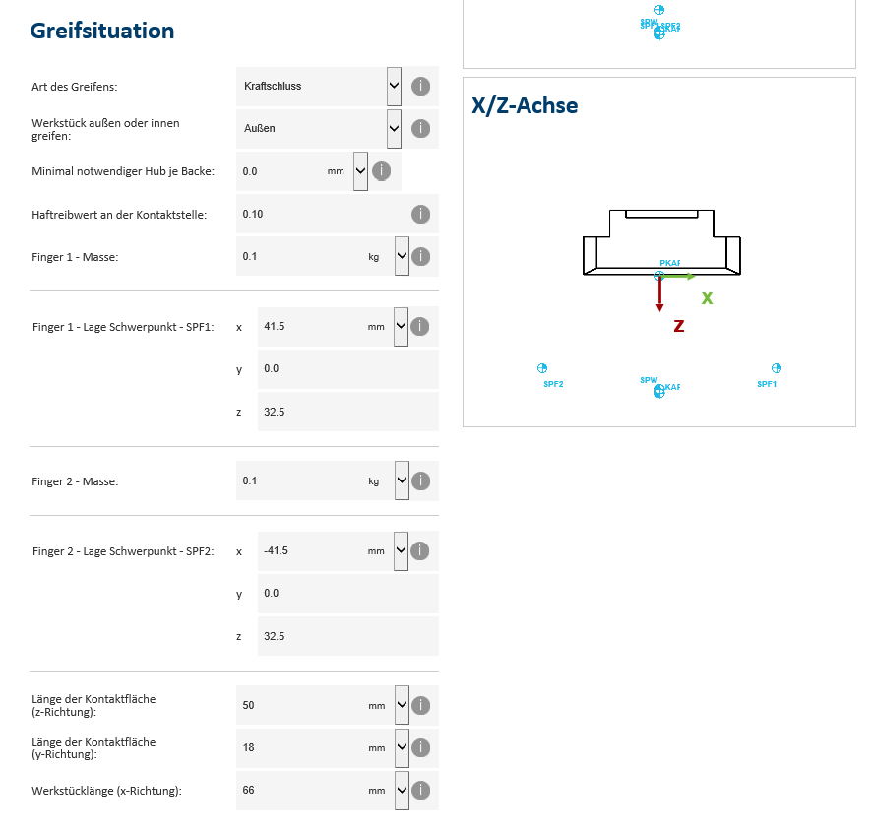
Beispielrechnung – Eingabeparameter Einsatzfall

Slide 10
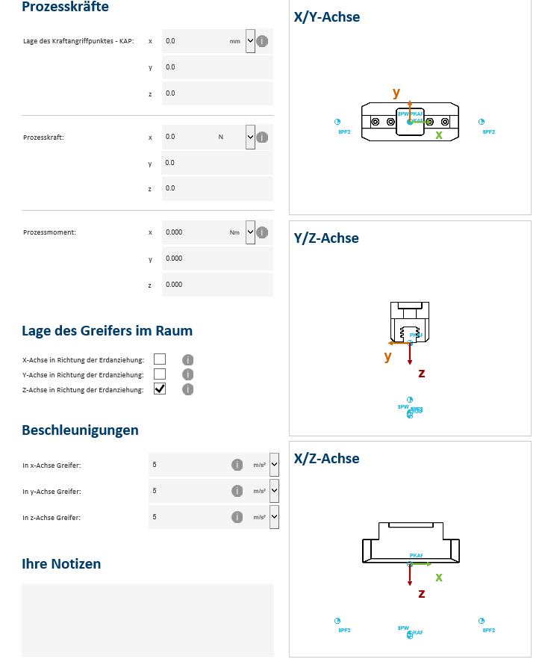
Beispielrechnung – Eingabeparameter externe Lasten

Slide 11
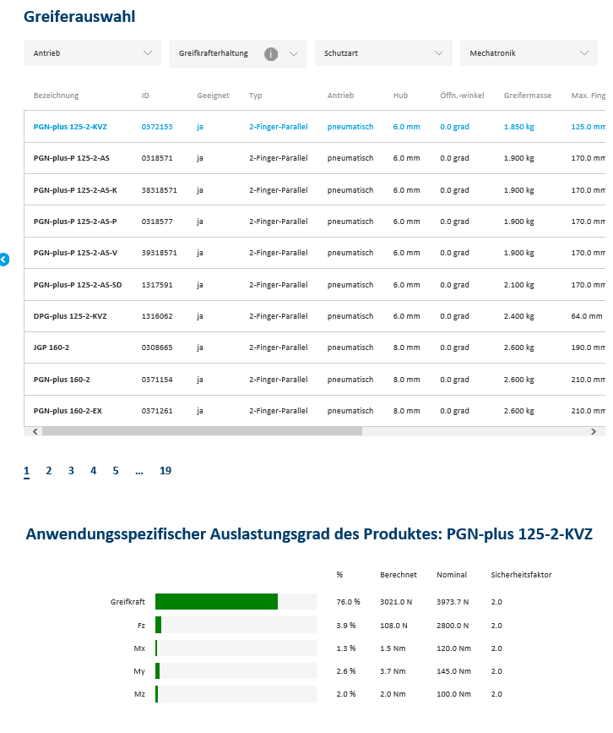
Beispielrechnung – Trefferliste

Slide 12
Beispielrechnung – Auslegungsdatei

Slide 13
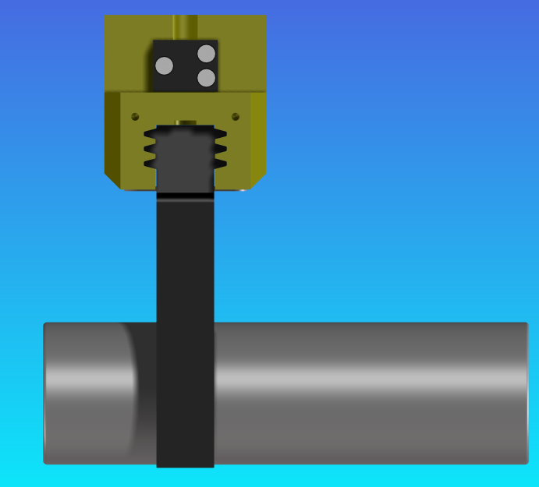
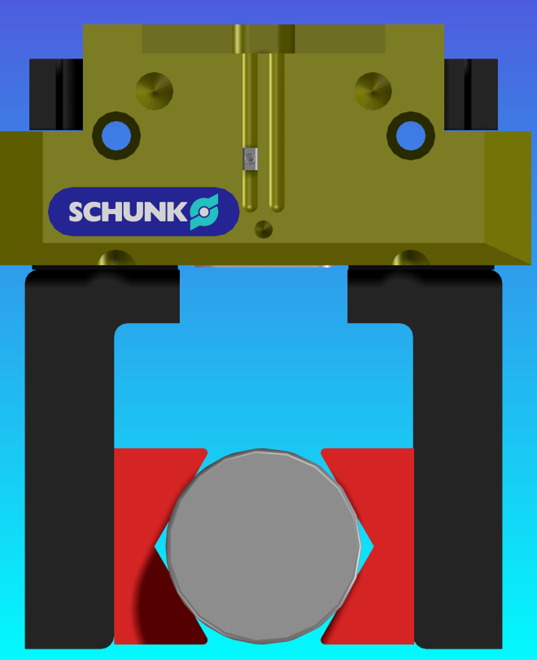
Übungsaufgabe – Handlingobjekt

Slide 14
Übungsaufgabe – Technische Daten
Wählen Sie anhand des Berechnungs- und Auslegungstools Greifen einen geeigneten Parallelgreifer für folgenden Anwendungsfall aus:
Gegeben:
m = 6 kg
p = 6 bar
s = 2
Greifart = Formschluss
Innen/Außengreifen = Außen
Orientierung des gegriffenen Zylinders = Senkrecht zur Z-Achse
min. notwendiger Hub/Backe = 0 mm
Haftreibwert µ = 0,3
Prozesskräfte = keine
Lage des Greifers im Raum = Z-Achse in Richtung Erdanziehung
Externe Beschleunigung (Roboter):
X = 3 m/s²
Z = 3 m/s²
Gesucht: (Vorgabe vom Kunde oder durch CAD-Modell)
Fingermasse ?
Prismenwinkel ?
Prismenbreite ?
Spann-Durchmesser ?
Kraftangriffspunkt (KAP) ?
Schwerpunkt des Werkstück (SPW) ?
Schwerpunkt der Finger (SPF 1 & SPF 2) ?
Länge der Kontaktfläche in Y & Z ?
Werkstücklänge (X-Richtung) ?

Slide 15
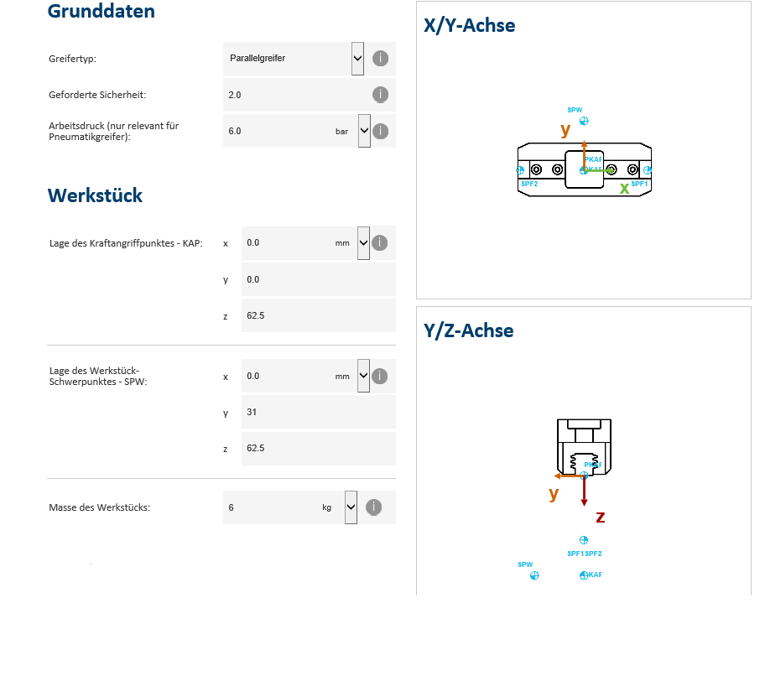
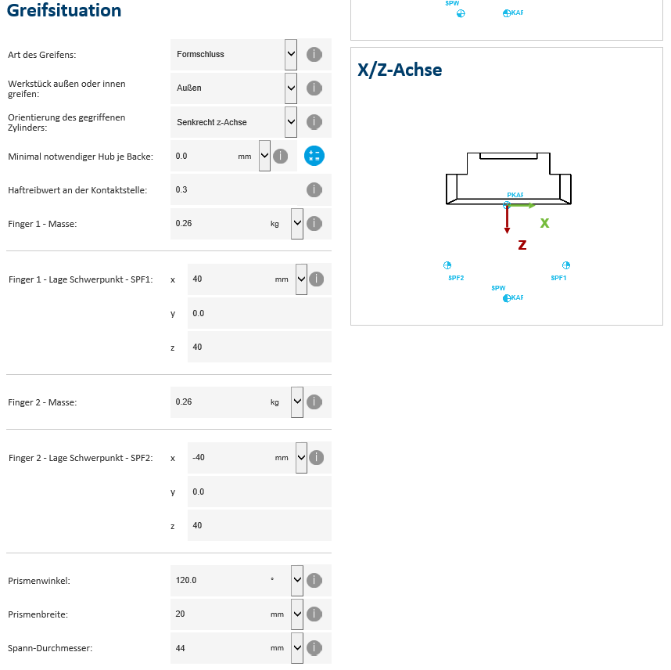
Übungsaufgabe – Eingabeparameter Einsatzfall

Slide 16
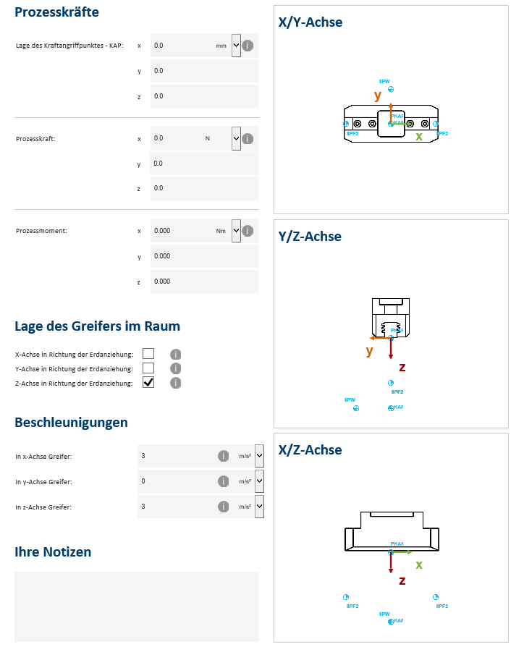
Übungsaufgabe – Eingabeparameter Externe Lasten

Slide 17
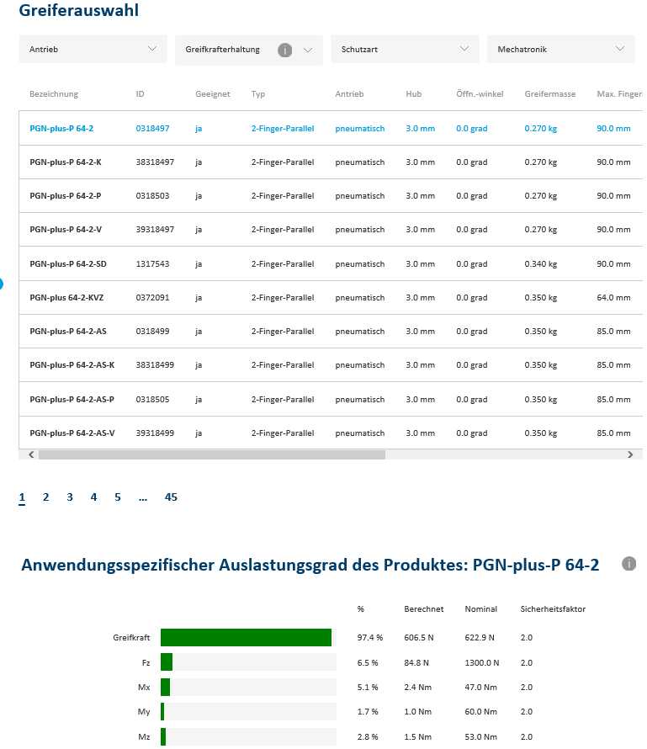
Übungsaufgabe – Trefferliste

Slide 18
Übungsaufgabe – Auslegungsdatei

Slide 19
Ansprechpartner
Product Line Pneumatic Gripping:
Marcel Dietrich | Tel: 2883 | marcel.dietrich@de.schunk.com
Timo Muras | Tel: 3124 | timo.muras@de.schunk.com
Digitales Productmanagement
Marian Link | Tel: 3294 | marian.link@de.schunk.com

Slide 20
Vielen Dank für die Aufmerksamkeit !

